Slide 1

网络存储容错编码及优化
罗金飞 2019. 11. 22
luojf@nbjl.nankai.edu.cn

Slide 2

目录
网络存储容错编码
纠删码 VS 副本
网络传输优化
设计新编码
新型网络设备
编码计算优化
二进制矩阵
调度顺序优化
优化Cache
向量化
。。。。

Slide 3
目录
网络存储容错编码
纠删码 VS 副本
网络传输优化
设计新编码
新型网络设备
编码计算优化
二进制矩阵
调度顺序优化
优化Cache
向量化
。。。。

Slide 4
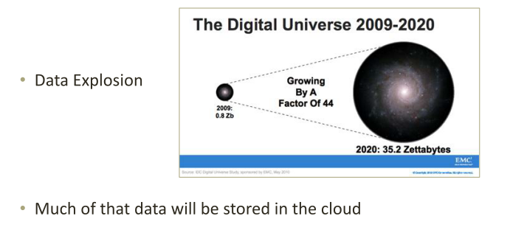
背景
Notes:
非关系型数据库的优势： 1. 性能 NOSQL是基于键值对的，可以想象成表中的主键和值的对应关系，而且不需要经过SQL层的解析，所以性能非常高。 2. 可扩展性 同样也是因为基于键值对，数据之间没有耦合性，所以非常容易水平扩展。
关系型数据库的优势： 1. 复杂查询 可以用SQL语句方便的在一个表以及多个表之间做非常复杂的数据查询。 2. 事务支持 使得对于安全性能很高的数据访问要求得以实现。

Slide 5
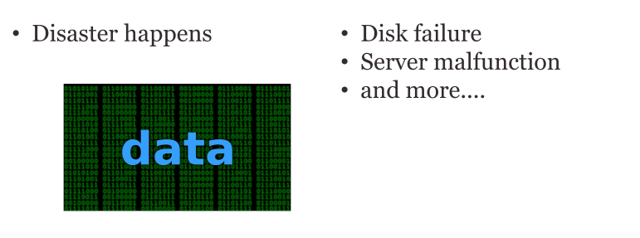
背景
Notes:
非关系型数据库的优势： 1. 性能 NOSQL是基于键值对的，可以想象成表中的主键和值的对应关系，而且不需要经过SQL层的解析，所以性能非常高。 2. 可扩展性 同样也是因为基于键值对，数据之间没有耦合性，所以非常容易水平扩展。
关系型数据库的优势： 1. 复杂查询 可以用SQL语句方便的在一个表以及多个表之间做非常复杂的数据查询。 2. 事务支持 使得对于安全性能很高的数据访问要求得以实现。

Slide 6
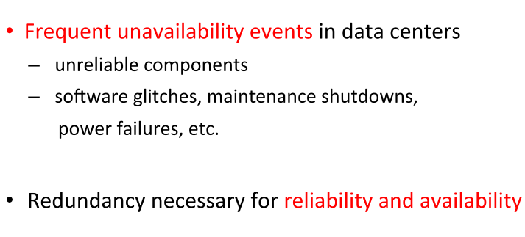
背景

Slide 7
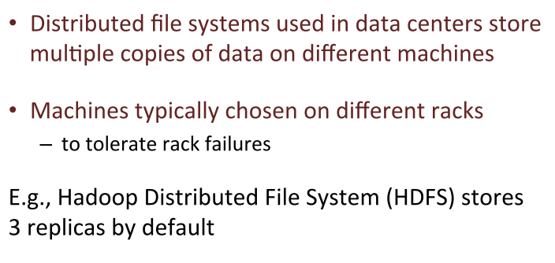
副本
Notes:
非关系型数据库的优势： 1. 性能 NOSQL是基于键值对的，可以想象成表中的主键和值的对应关系，而且不需要经过SQL层的解析，所以性能非常高。 2. 可扩展性 同样也是因为基于键值对，数据之间没有耦合性，所以非常容易水平扩展。
关系型数据库的优势： 1. 复杂查询 可以用SQL语句方便的在一个表以及多个表之间做非常复杂的数据查询。 2. 事务支持 使得对于安全性能很高的数据访问要求得以实现。

Slide 8
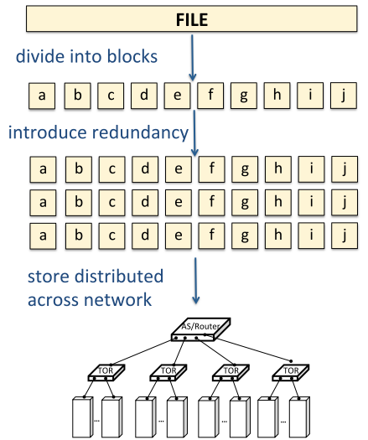
HDFS
把文件切成相同大小的块
三副本机制容错
散布到不同机器上
存储开销大
Notes:
非关系型数据库的优势： 1. 性能 NOSQL是基于键值对的，可以想象成表中的主键和值的对应关系，而且不需要经过SQL层的解析，所以性能非常高。 2. 可扩展性 同样也是因为基于键值对，数据之间没有耦合性，所以非常容易水平扩展。
关系型数据库的优势： 1. 复杂查询 可以用SQL语句方便的在一个表以及多个表之间做非常复杂的数据查询。 2. 事务支持 使得对于安全性能很高的数据访问要求得以实现。

Slide 9
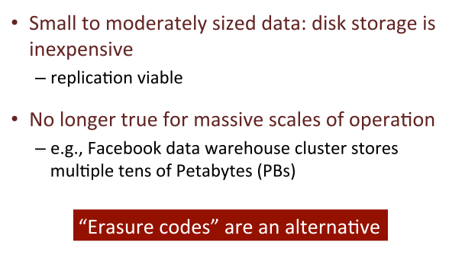
副本
数据少时可以考虑
满足可用性
数据多时，浪费存储空间
解决办法 -> 纠删码
Notes:
非关系型数据库的优势： 1. 性能 NOSQL是基于键值对的，可以想象成表中的主键和值的对应关系，而且不需要经过SQL层的解析，所以性能非常高。 2. 可扩展性 同样也是因为基于键值对，数据之间没有耦合性，所以非常容易水平扩展。
关系型数据库的优势： 1. 复杂查询 可以用SQL语句方便的在一个表以及多个表之间做非常复杂的数据查询。 2. 事务支持 使得对于安全性能很高的数据访问要求得以实现。

Slide 10
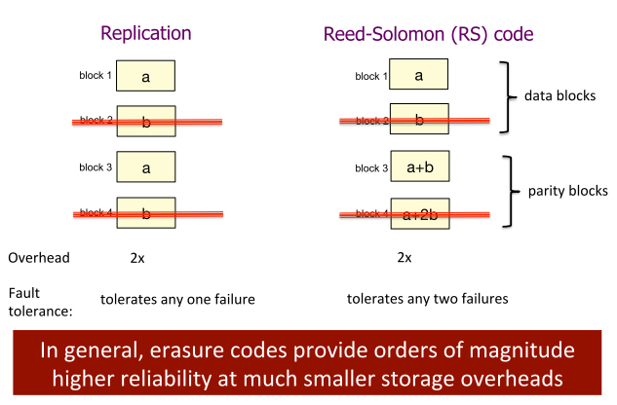
纠删码
通过编码可以达到与副本相同（甚至更高）的容错能力
Notes:
非关系型数据库的优势： 1. 性能 NOSQL是基于键值对的，可以想象成表中的主键和值的对应关系，而且不需要经过SQL层的解析，所以性能非常高。 2. 可扩展性 同样也是因为基于键值对，数据之间没有耦合性，所以非常容易水平扩展。
关系型数据库的优势： 1. 复杂查询 可以用SQL语句方便的在一个表以及多个表之间做非常复杂的数据查询。 2. 事务支持 使得对于安全性能很高的数据访问要求得以实现。

Slide 11
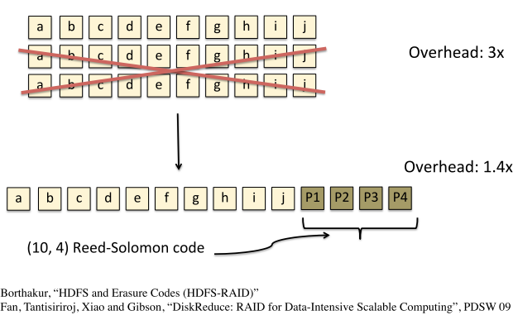
HDFS-纠删码
存储开销大大降低
容错能力也可以根据编码选择有相应的提升
Notes:
非关系型数据库的优势： 1. 性能 NOSQL是基于键值对的，可以想象成表中的主键和值的对应关系，而且不需要经过SQL层的解析，所以性能非常高。 2. 可扩展性 同样也是因为基于键值对，数据之间没有耦合性，所以非常容易水平扩展。
关系型数据库的优势： 1. 复杂查询 可以用SQL语句方便的在一个表以及多个表之间做非常复杂的数据查询。 2. 事务支持 使得对于安全性能很高的数据访问要求得以实现。

Slide 12
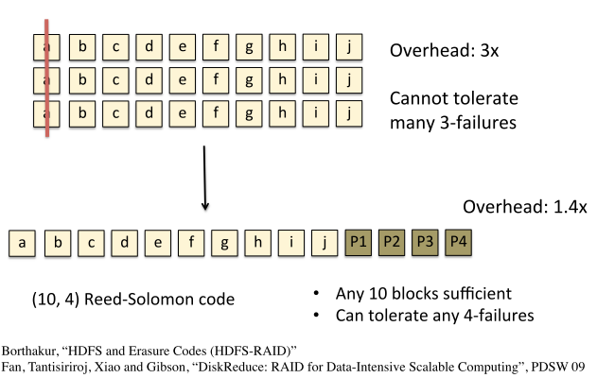
HDFS-纠删码
3X->1.4X
3 -> 4
Notes:
非关系型数据库的优势： 1. 性能 NOSQL是基于键值对的，可以想象成表中的主键和值的对应关系，而且不需要经过SQL层的解析，所以性能非常高。 2. 可扩展性 同样也是因为基于键值对，数据之间没有耦合性，所以非常容易水平扩展。
关系型数据库的优势： 1. 复杂查询 可以用SQL语句方便的在一个表以及多个表之间做非常复杂的数据查询。 2. 事务支持 使得对于安全性能很高的数据访问要求得以实现。

Slide 13
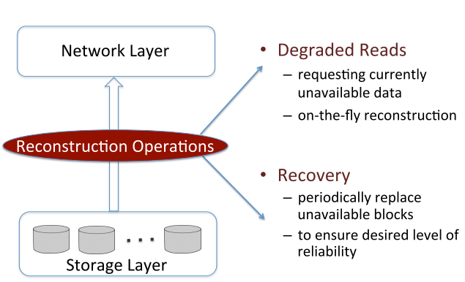

网络对数据中心的影响
降级读，重构时，同组形成校验的条纹常常跨多个节点，多个机房
网络资源消耗较大
Notes:
非关系型数据库的优势： 1. 性能 NOSQL是基于键值对的，可以想象成表中的主键和值的对应关系，而且不需要经过SQL层的解析，所以性能非常高。 2. 可扩展性 同样也是因为基于键值对，数据之间没有耦合性，所以非常容易水平扩展。
关系型数据库的优势： 1. 复杂查询 可以用SQL语句方便的在一个表以及多个表之间做非常复杂的数据查询。 2. 事务支持 使得对于安全性能很高的数据访问要求得以实现。

Slide 14
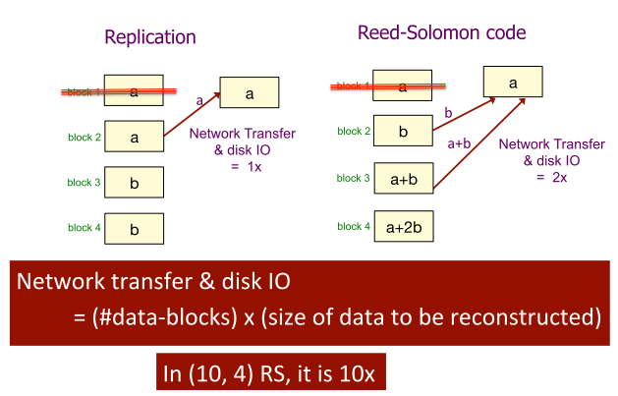
网络对数据中心的影响
网络资源消耗较大
副本 1X
纠删码 2X
Notes:
非关系型数据库的优势： 1. 性能 NOSQL是基于键值对的，可以想象成表中的主键和值的对应关系，而且不需要经过SQL层的解析，所以性能非常高。 2. 可扩展性 同样也是因为基于键值对，数据之间没有耦合性，所以非常容易水平扩展。
关系型数据库的优势： 1. 复杂查询 可以用SQL语句方便的在一个表以及多个表之间做非常复杂的数据查询。 2. 事务支持 使得对于安全性能很高的数据访问要求得以实现。

Slide 15
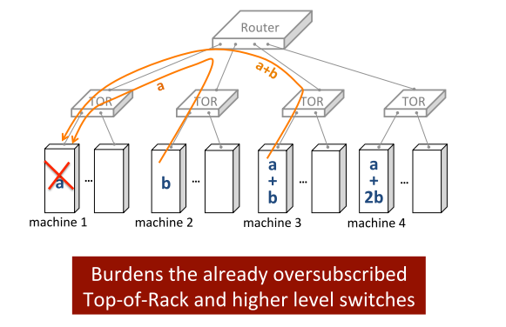
网络对数据中心的影响
Notes:
非关系型数据库的优势： 1. 性能 NOSQL是基于键值对的，可以想象成表中的主键和值的对应关系，而且不需要经过SQL层的解析，所以性能非常高。 2. 可扩展性 同样也是因为基于键值对，数据之间没有耦合性，所以非常容易水平扩展。
关系型数据库的优势： 1. 复杂查询 可以用SQL语句方便的在一个表以及多个表之间做非常复杂的数据查询。 2. 事务支持 使得对于安全性能很高的数据访问要求得以实现。

Slide 16
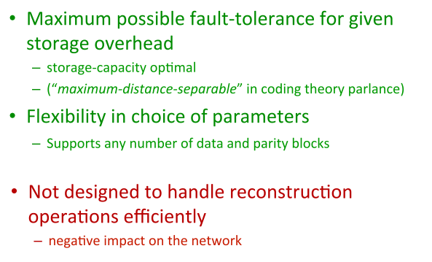
RS编码 缺点与优点
较优的存储空间
灵活的参数配置
较优的容错能力
缺点为，重构时网络资源，计算资源消耗较大
Notes:
非关系型数据库的优势： 1. 性能 NOSQL是基于键值对的，可以想象成表中的主键和值的对应关系，而且不需要经过SQL层的解析，所以性能非常高。 2. 可扩展性 同样也是因为基于键值对，数据之间没有耦合性，所以非常容易水平扩展。
关系型数据库的优势： 1. 复杂查询 可以用SQL语句方便的在一个表以及多个表之间做非常复杂的数据查询。 2. 事务支持 使得对于安全性能很高的数据访问要求得以实现。

Slide 17
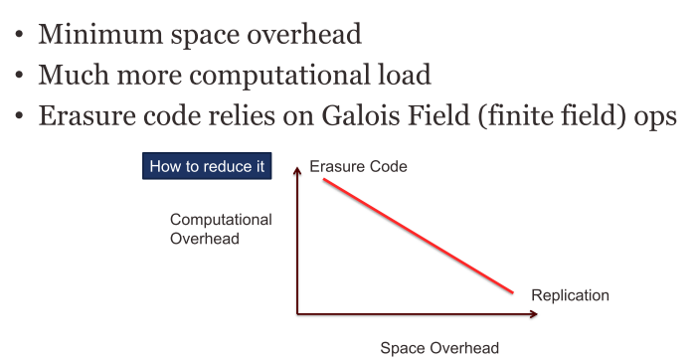
纠删码-副本 TradeOff
计算开销 VS 存储开销

Slide 18
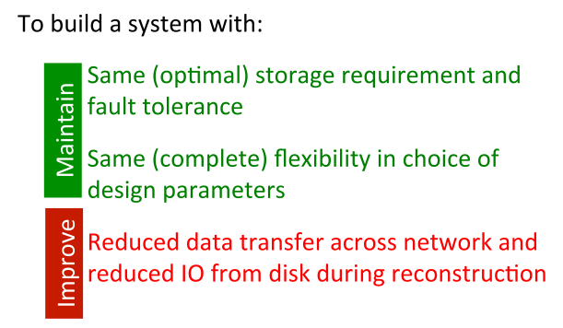
目标
Notes:
非关系型数据库的优势： 1. 性能 NOSQL是基于键值对的，可以想象成表中的主键和值的对应关系，而且不需要经过SQL层的解析，所以性能非常高。 2. 可扩展性 同样也是因为基于键值对，数据之间没有耦合性，所以非常容易水平扩展。
关系型数据库的优势： 1. 复杂查询 可以用SQL语句方便的在一个表以及多个表之间做非常复杂的数据查询。 2. 事务支持 使得对于安全性能很高的数据访问要求得以实现。

Slide 19
纠删码优化方法—降低网络传输数量
设计新的编码方案 -> LRC（本地校验，全局校验）等…
特殊的运算设备 -> 新型可编程网络设备的出现，可以在网络设备内做一定运算，然后传输运算后结果即可
。。。。
Notes:
非关系型数据库的优势： 1. 性能 NOSQL是基于键值对的，可以想象成表中的主键和值的对应关系，而且不需要经过SQL层的解析，所以性能非常高。 2. 可扩展性 同样也是因为基于键值对，数据之间没有耦合性，所以非常容易水平扩展。
关系型数据库的优势： 1. 复杂查询 可以用SQL语句方便的在一个表以及多个表之间做非常复杂的数据查询。 2. 事务支持 使得对于安全性能很高的数据访问要求得以实现。

Slide 20
目录
网络存储容错编码
纠删码 VS 副本
网络传输优化
设计新编码
新型网络设备
编码计算优化
二进制矩阵
调度顺序优化
优化Cache
向量化
。。。。

Slide 21

纠删码优化方法—设计新编码
Notes:
非关系型数据库的优势： 1. 性能 NOSQL是基于键值对的，可以想象成表中的主键和值的对应关系，而且不需要经过SQL层的解析，所以性能非常高。 2. 可扩展性 同样也是因为基于键值对，数据之间没有耦合性，所以非常容易水平扩展。
关系型数据库的优势： 1. 复杂查询 可以用SQL语句方便的在一个表以及多个表之间做非常复杂的数据查询。 2. 事务支持 使得对于安全性能很高的数据访问要求得以实现。

Slide 22
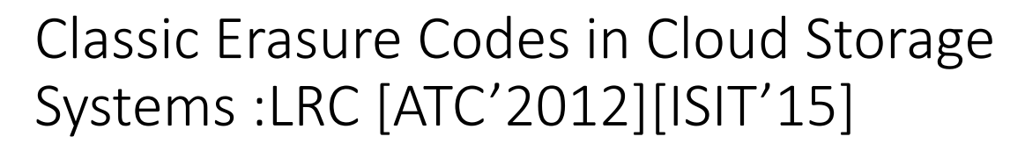
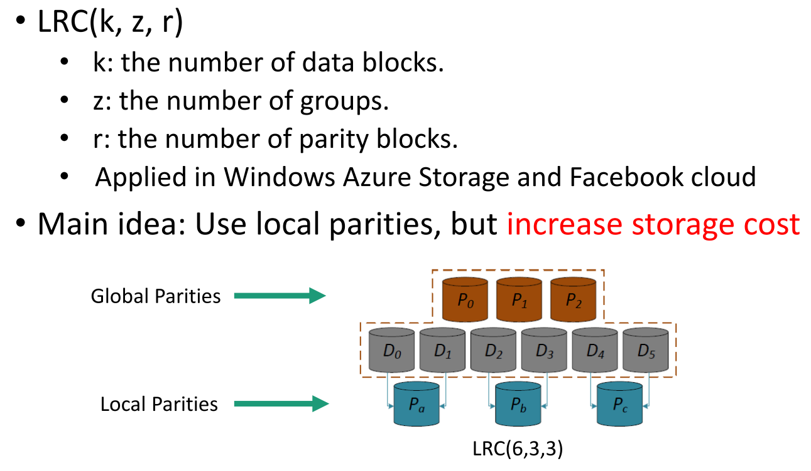

Slide 23

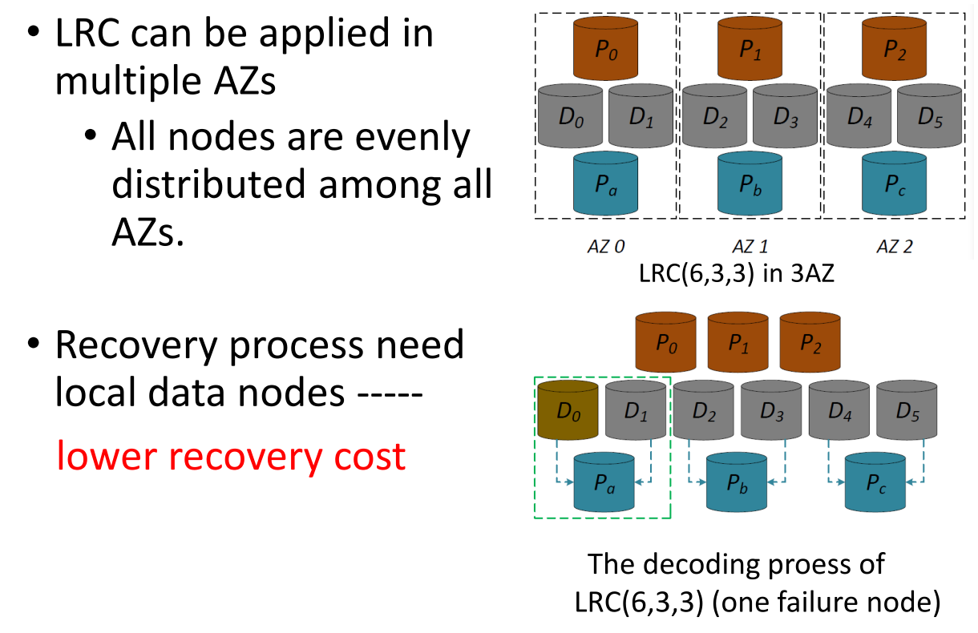

Slide 24

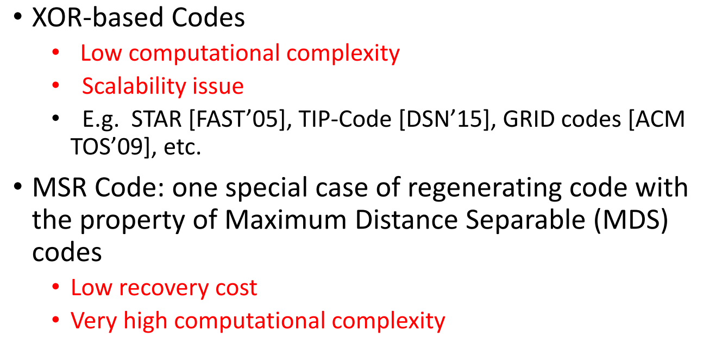

Slide 25
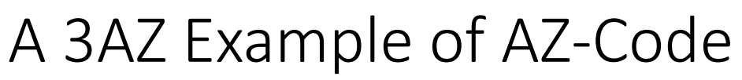
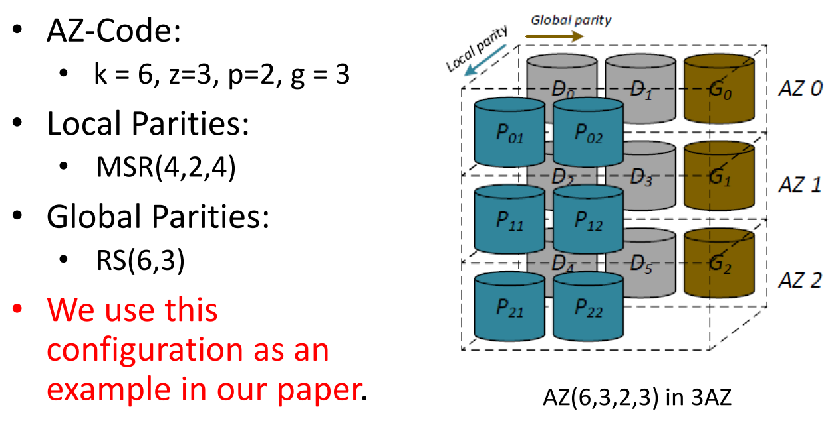

Slide 26
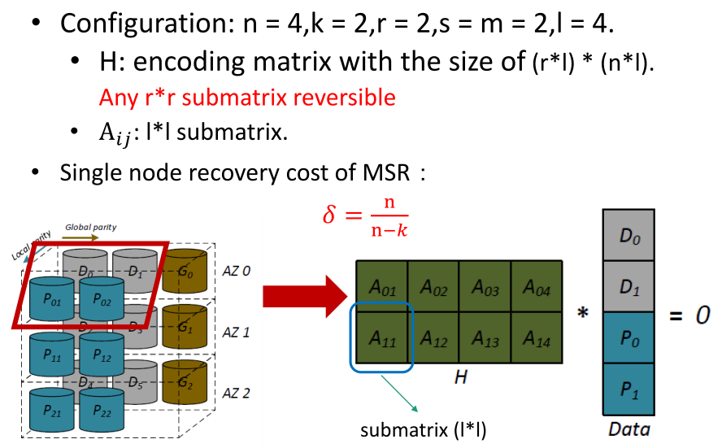

Slide 27

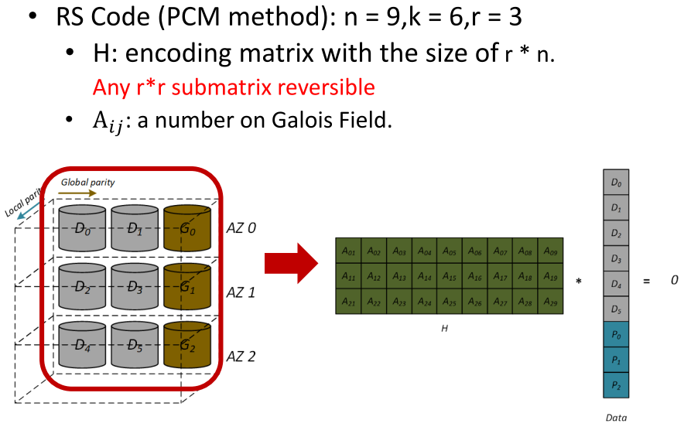

Slide 28

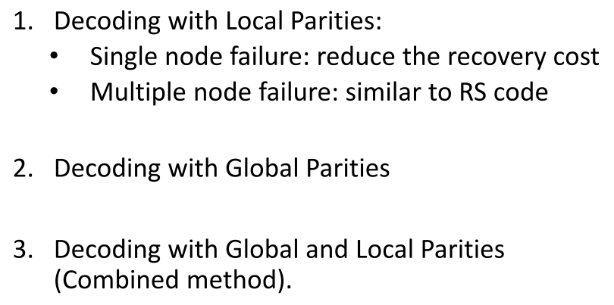

Slide 29
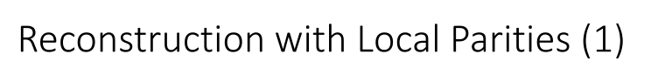
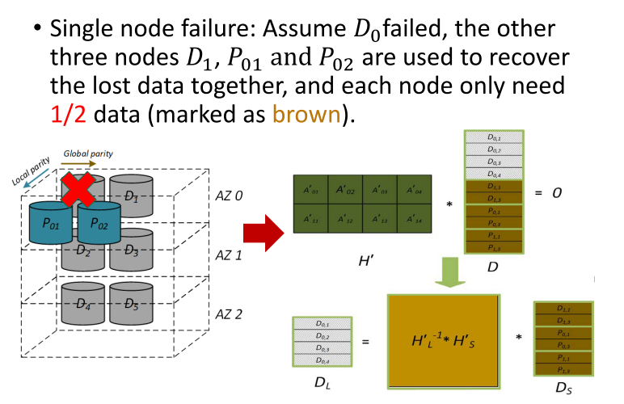

Slide 30
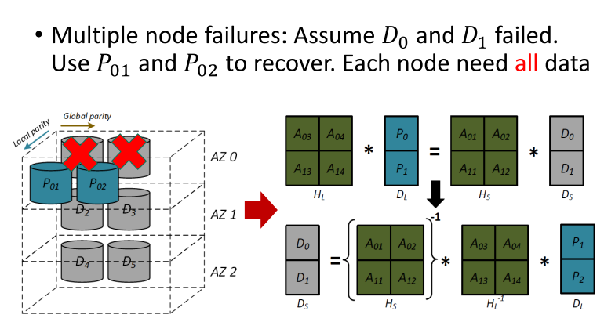

Slide 31
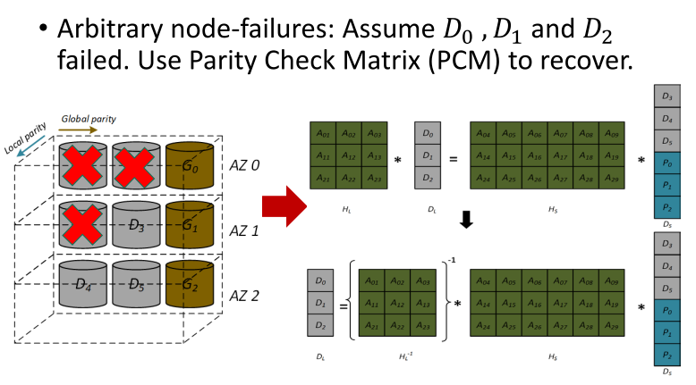

Slide 32

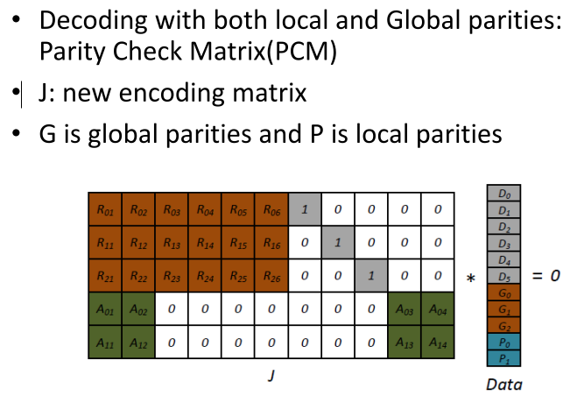

Slide 33

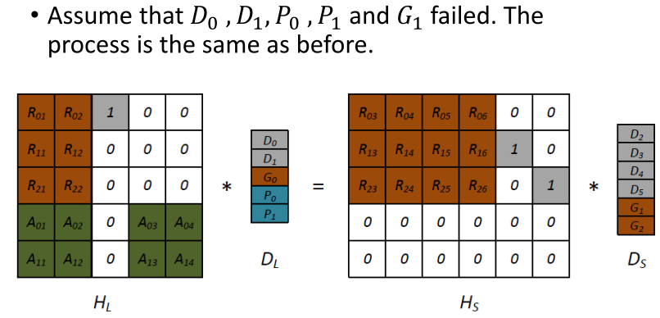

Slide 34
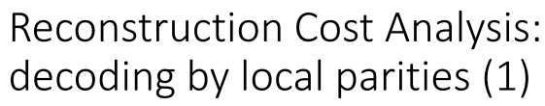
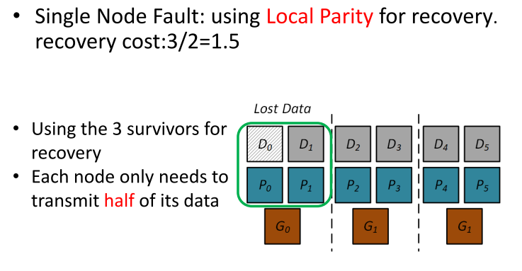

Slide 35
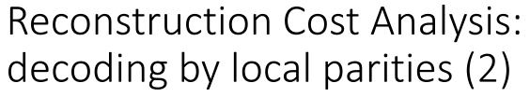
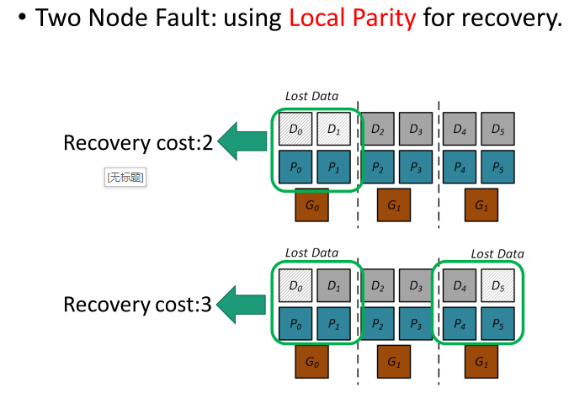

Slide 36

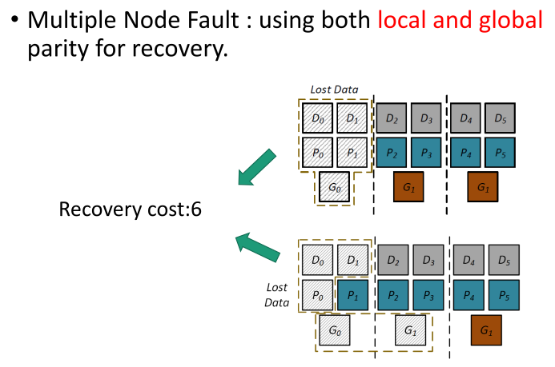

Slide 37

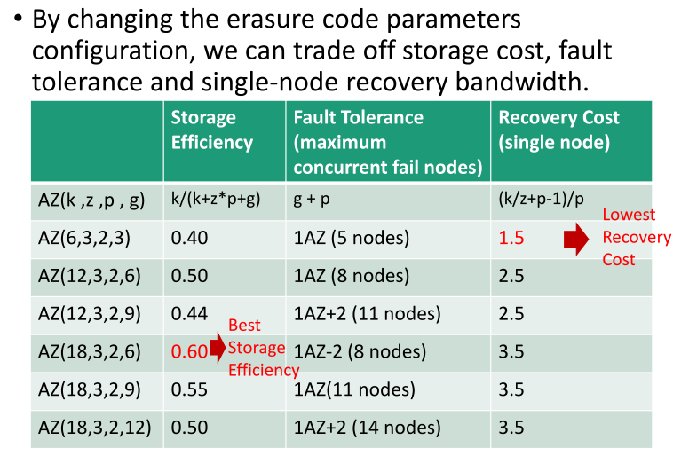

Slide 38

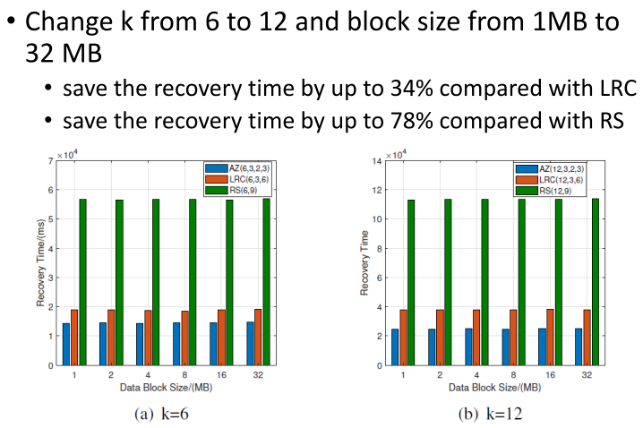

Slide 39
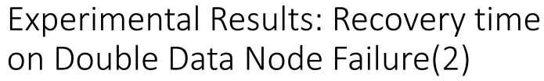
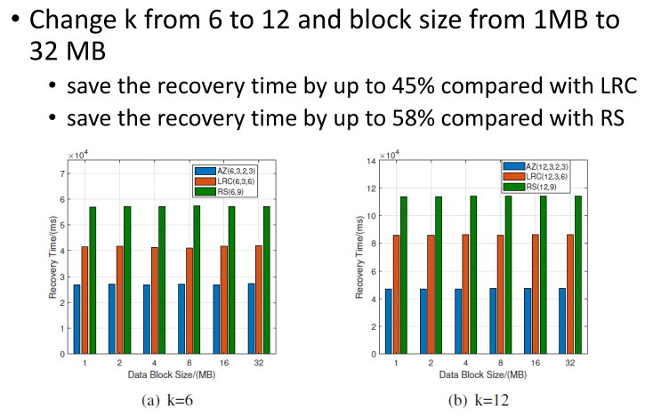

Slide 40

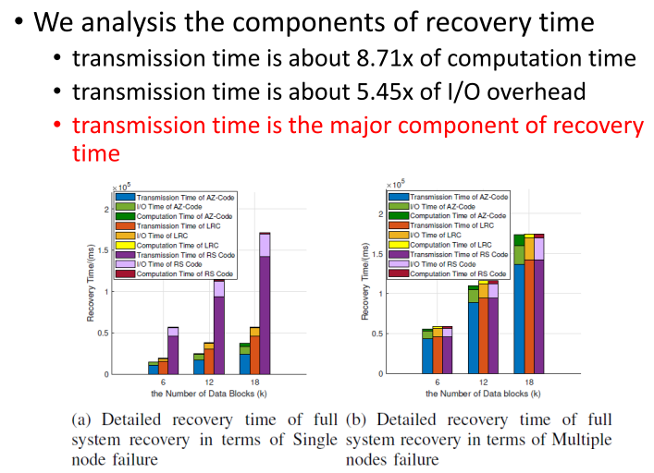

Slide 41

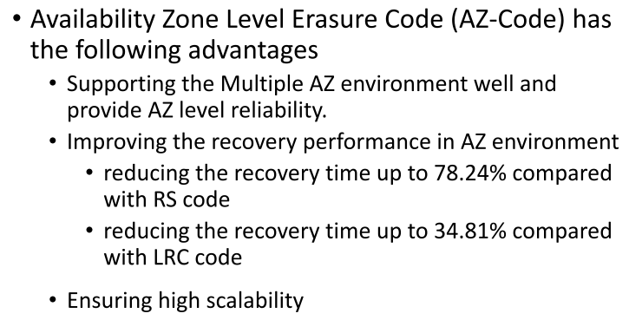

Slide 42
目录
网络存储容错编码
纠删码 VS 副本
网络传输优化
设计新编码
新型网络设备
编码计算优化
二进制矩阵
调度顺序优化
优化Cache
向量化
。。。。

Slide 43

纠删码优化方法—使用新型计算设备

Slide 44
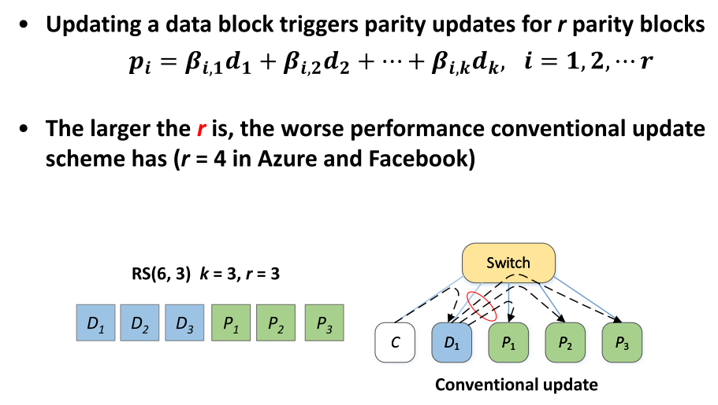
Conventional update

Slide 45
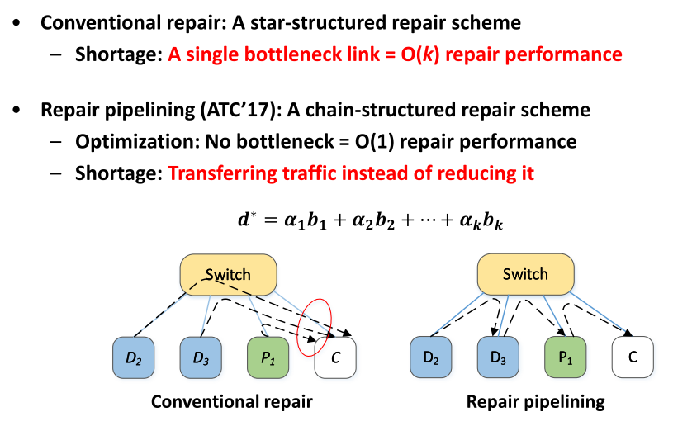
Existing update schemes

Slide 46
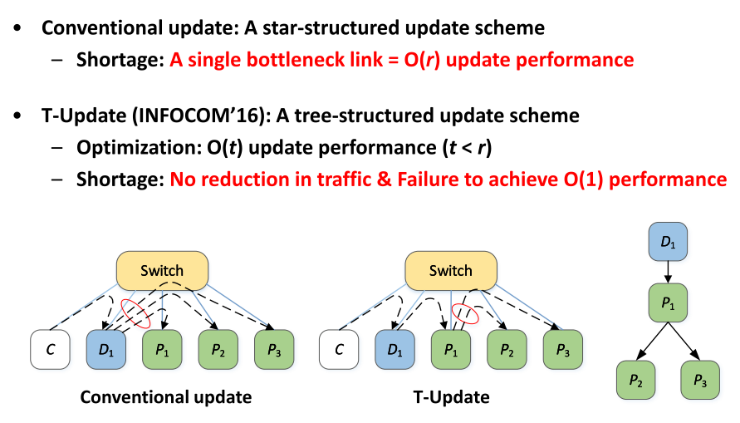
Existing update schemes
Notes:
两种更新方式 写d_1，常规更新和树状更新
常规更新：需要d_1广播其他节点
流水线修复：利用树的思想，提高并发度 ，缺点也是并没有减少网络流量

Slide 47
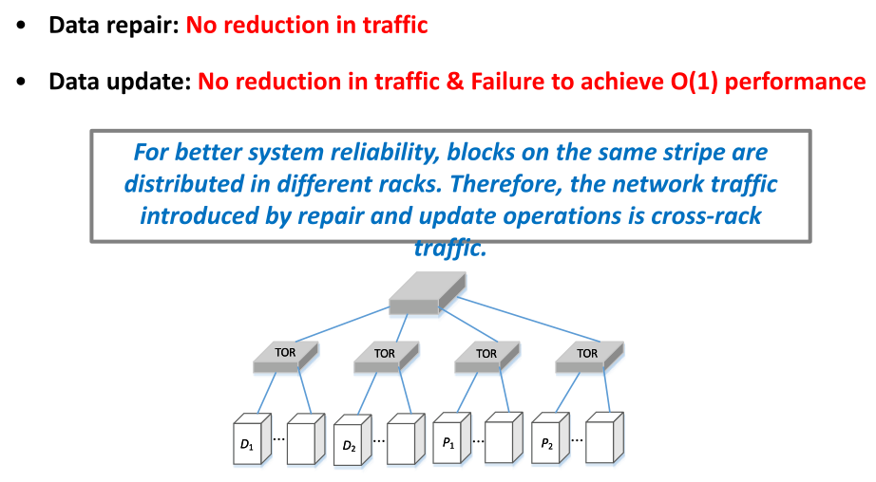
Summary

Slide 48
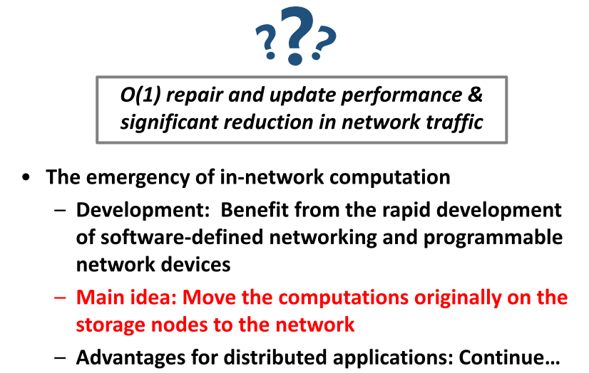
Design goal & related technology

Slide 49
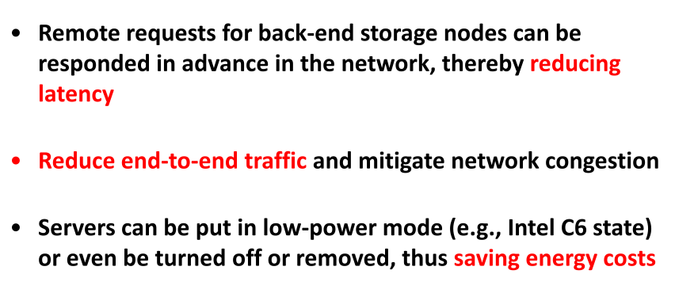
Advantages of in-network computation

Slide 50
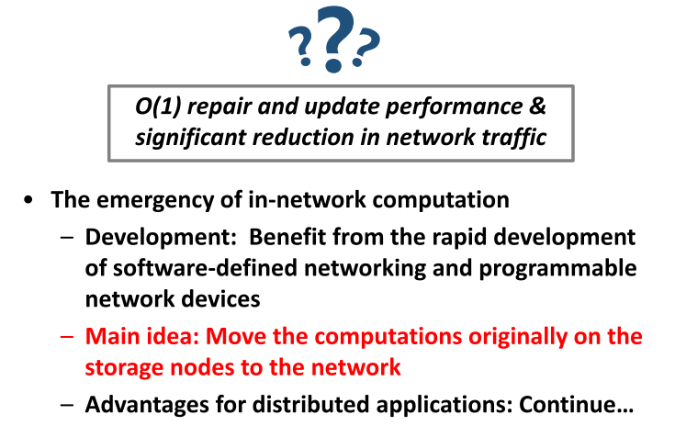
Design goal & related technology

Slide 51
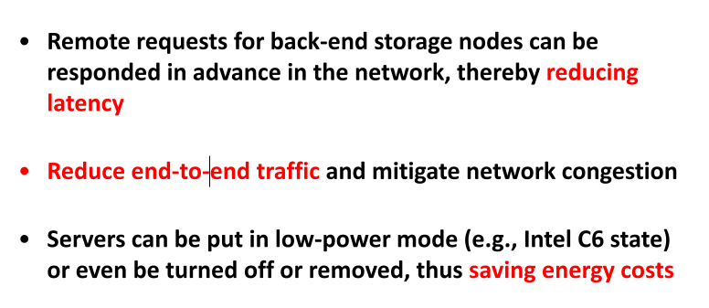
Advantages of in-network computation
Notes:
网络设备计算（比如说路由器，交换机）
之前一般是kv系统，比如NetCache将可编程的网络路由存储相关的热数据，提高Cache命中率
提出网络设备应用相关异或操作，来减少网络流量，提高编码效率

Slide 52
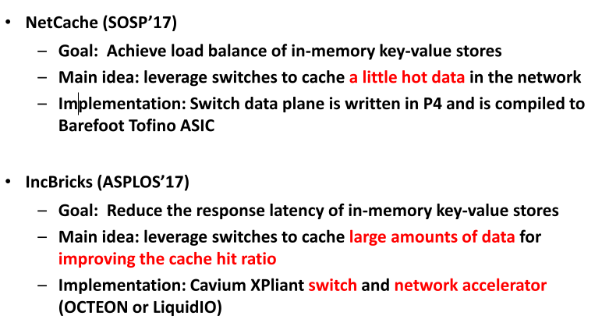
Related works

Slide 53

Related works
Notes:
网络设备计算（比如说路由器，交换机）
之前一般是kv系统，比如NetCache将可编程的网络路由存储相关的热数据，提高Cache命中率
提出网络设备应用相关异或操作，来减少网络流量，提高编码效率

Slide 54

NetRepair

Slide 55

Performance analysis

Slide 56

NetUpdate

Slide 57

Performance analysis

Slide 58

Performance analysis

Slide 59

Evaluation

Slide 60

Evaluation

Slide 61

Coding parameter

Slide 62

将一部分计算转移到相关的网络节点（网络节点负责一部分计算）
目的是减少网络流量
设置了不同的路由策略（防止负责计算路由节点繁忙）
集成到了HDFS-RAID上
主要是修复和更新操作

Slide 63
目录
网络存储容错编码
纠删码 VS 副本
网络传输优化
设计新编码
新型网络设备
编码计算优化
二进制矩阵
调度顺序优化
优化Cache
向量化
。。。。

Slide 64
纠删码计算优化方法—增加编码吞吐率
将有限域元素转换成二进制矩阵，然后归一化 -> 由于是点乘操作，找到较优的（含有1的个数较少）柯西矩阵即意味着做较少的运算
调度优化，校验数据，编码数据的复用 -> 可以减少编码解码运算次数，来降低运算的数据量
优化Cache -> 编码运算尽量对Cache友好
向量化 -> SIMD，需要特殊的硬件支持
。。。。
Notes:
非关系型数据库的优势： 1. 性能 NOSQL是基于键值对的，可以想象成表中的主键和值的对应关系，而且不需要经过SQL层的解析，所以性能非常高。 2. 可扩展性 同样也是因为基于键值对，数据之间没有耦合性，所以非常容易水平扩展。
关系型数据库的优势： 1. 复杂查询 可以用SQL语句方便的在一个表以及多个表之间做非常复杂的数据查询。 2. 事务支持 使得对于安全性能很高的数据访问要求得以实现。

Slide 65
Fast Erasure Coding for Data Storage:
A Comprehensive Study of
the Acceleration Techniques
Tianli Zhou & Chao Tian
Texas A&M University //fast’19

Slide 66


Notes:
非关系型数据库的优势： 1. 性能 NOSQL是基于键值对的，可以想象成表中的主键和值的对应关系，而且不需要经过SQL层的解析，所以性能非常高。 2. 可扩展性 同样也是因为基于键值对，数据之间没有耦合性，所以非常容易水平扩展。
关系型数据库的优势： 1. 复杂查询 可以用SQL语句方便的在一个表以及多个表之间做非常复杂的数据查询。 2. 事务支持 使得对于安全性能很高的数据访问要求得以实现。

Slide 67

Notes:
非关系型数据库的优势： 1. 性能 NOSQL是基于键值对的，可以想象成表中的主键和值的对应关系，而且不需要经过SQL层的解析，所以性能非常高。 2. 可扩展性 同样也是因为基于键值对，数据之间没有耦合性，所以非常容易水平扩展。
关系型数据库的优势： 1. 复杂查询 可以用SQL语句方便的在一个表以及多个表之间做非常复杂的数据查询。 2. 事务支持 使得对于安全性能很高的数据访问要求得以实现。

Slide 68


Notes:
非关系型数据库的优势： 1. 性能 NOSQL是基于键值对的，可以想象成表中的主键和值的对应关系，而且不需要经过SQL层的解析，所以性能非常高。 2. 可扩展性 同样也是因为基于键值对，数据之间没有耦合性，所以非常容易水平扩展。
关系型数据库的优势： 1. 复杂查询 可以用SQL语句方便的在一个表以及多个表之间做非常复杂的数据查询。 2. 事务支持 使得对于安全性能很高的数据访问要求得以实现。

Slide 69

RS有限域编码方法—将其转换成柯西矩阵
Notes:
非关系型数据库的优势： 1. 性能 NOSQL是基于键值对的，可以想象成表中的主键和值的对应关系，而且不需要经过SQL层的解析，所以性能非常高。 2. 可扩展性 同样也是因为基于键值对，数据之间没有耦合性，所以非常容易水平扩展。
关系型数据库的优势： 1. 复杂查询 可以用SQL语句方便的在一个表以及多个表之间做非常复杂的数据查询。 2. 事务支持 使得对于安全性能很高的数据访问要求得以实现。

Slide 70

Bitmatrix Normalization (BN)
Notes:
KV Cache应用非常广泛

Slide 71


Slide 72

Smart Scheduling (SS)
Notes:
KV Cache应用非常广泛

Slide 73


Smart Scheduling (SS)

Slide 74


Smart Scheduling (SS)

Slide 75

Matching (UM, WM)
Notes:
KV Cache应用非常广泛

Slide 76


Matching (UM, WM)
Notes:
KV Cache应用非常广泛

Slide 77

Matching (UM, WM)
Notes:
KV Cache应用非常广泛

Slide 78

Matching (UM, WM)

Slide 79

Matching (UM, WM)

Slide 80

Notes:
Cache is 100X Faster Than Database

Slide 81


Slide 82


Slide 83


Slide 84


Slide 85


Slide 86


Slide 87


Notes:
1959年工人正在搬磁盘。

Slide 88

实验分析—单一优化策略对编码本身的提升
Notes:
1959年工人正在搬磁盘。

Slide 89

组合选取优化策略
Notes:
1959年工人正在搬磁盘。

Slide 90

Notes:
1959年工人正在搬磁盘。

Slide 91



Slide 92


Slide 93



Slide 95
纠删码一些思考
纠删码起源于信息论，有很久的历史
RS编码 1960S开始的，目前仍是大公司主流使用的容错方式
对编码的改进，从编码计算和网络传输两个角度进行
网络传输这个更多的考虑 怎么样传输的数据较少，即数据的重复利用性
新型可编程网络设备，将一部分节点上传到网络设备上，然后由网络设备转发一小段信息
新型设备，用纠删码做容错 VS 本身设备数据仍在
Notes:
非关系型数据库的优势： 1. 性能 NOSQL是基于键值对的，可以想象成表中的主键和值的对应关系，而且不需要经过SQL层的解析，所以性能非常高。 2. 可扩展性 同样也是因为基于键值对，数据之间没有耦合性，所以非常容易水平扩展。
关系型数据库的优势： 1. 复杂查询 可以用SQL语句方便的在一个表以及多个表之间做非常复杂的数据查询。 2. 事务支持 使得对于安全性能很高的数据访问要求得以实现。

Slide 96
Thanks! Questions?

